Slide 1
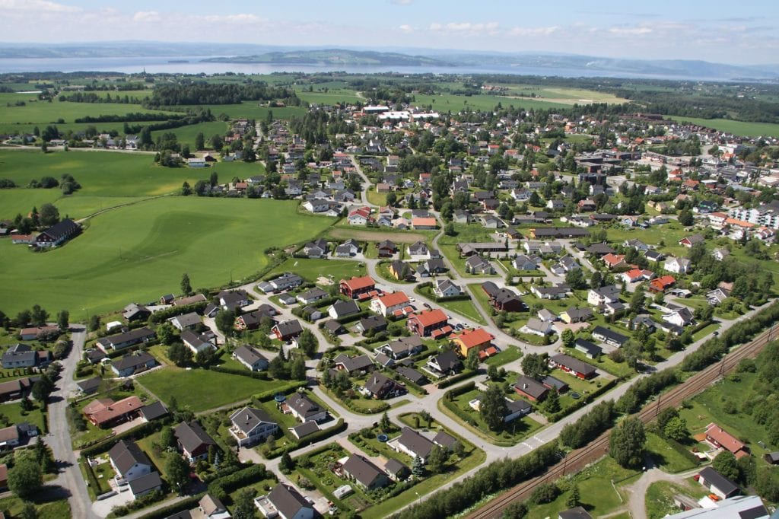
Hvordan innføring av Kobo endrer det boligsosiale arbeidet i Stange
Bolig for Velferd Innlandet, 29. mai 2024
Tone Strugstad Qviller, NAV-leder Stange
Foto: Bane Nor

Slide 2
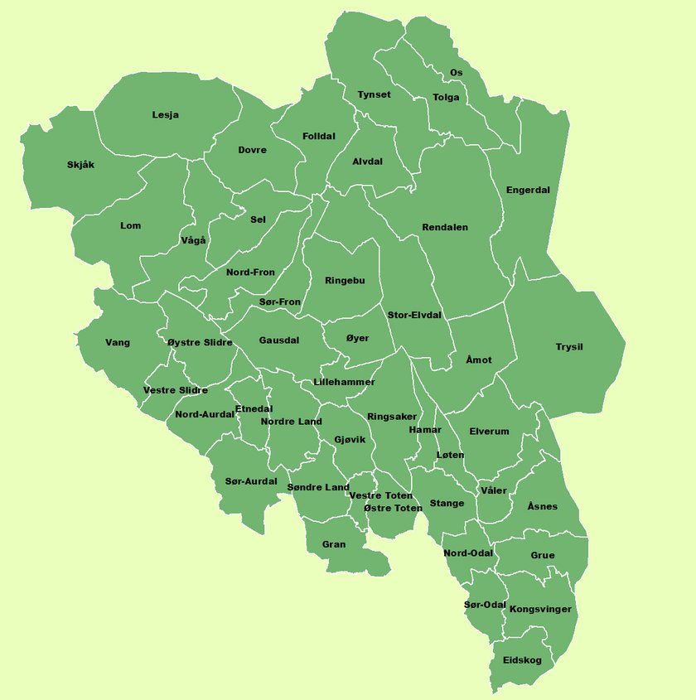
Stange kommune
21.605 innbyggere (2023)
Hamarregionen, en region i vekst, god infrastruktur, nærhet til Oslo
Stort arbeidsmarked i regionen
Befolkningsøkning, også uten bosetting av flyktninger
Jord- og skogbrukskommune
Relativt lavt utdanningsnivå
Notes:
«Norges Toscana»
STANGE:
1500 ansatt i kommunen
Mange små bedrifter – rundt 1/3 har mindre enn 9 ansatte
NAV Stange: ca 45 ansatte, og har i dag kun NAV-tjenester
To avdelinger, brukere over og under 30 år + stab
AMS-team sammen med Løten (3 + 2)
KVP flyter litt mellom avdelingene
Markedsgruppe – 4 personer fra ulike deler av kontoret, for å få inn tankegangen i hele kontoret. To markedskontakter
En dedikert Marked
En marked/tiltak + standard/sit.best
En Standard/sit. brukere
En fra AMS
Samarbeid i regionalt markedsteam fungerer bra, og stadig bedre
Tror også at begrepsbruken er viktig og riktig,
«Markedsarbeid» ekskluderer mer, mens alle kan forholde seg til at de jobber opp mot arbeidsgivere

Slide 3

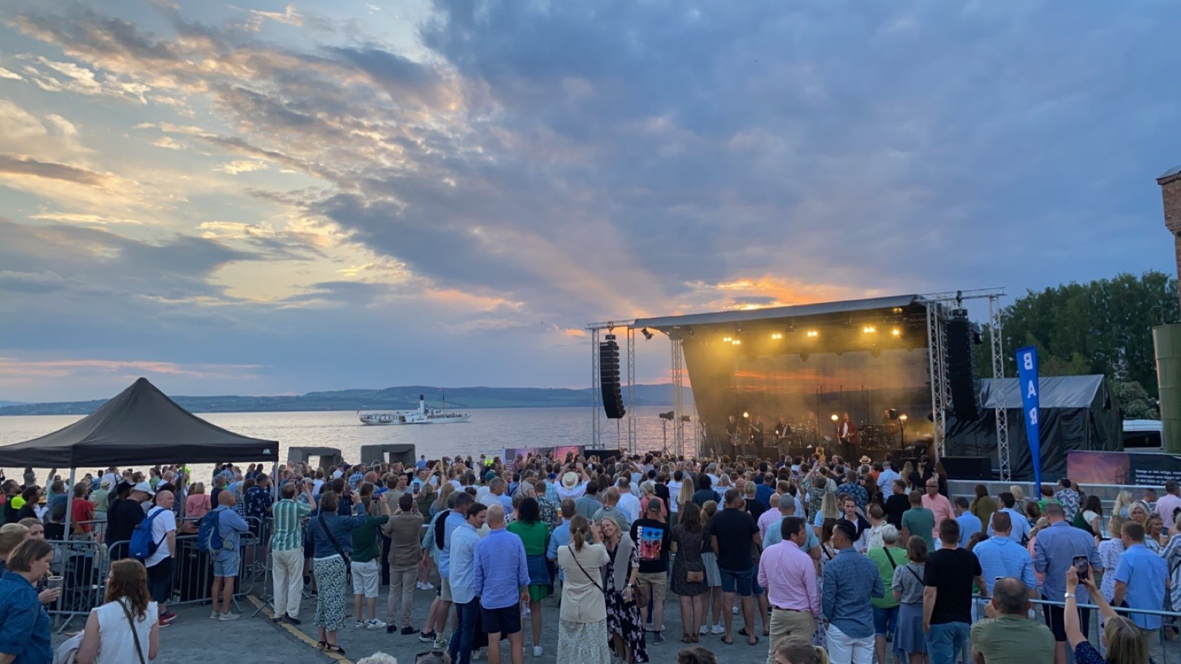




Foto:Dagfinrud Foto
Foto:Dagfinrud Foto

Slide 4



Slide 5
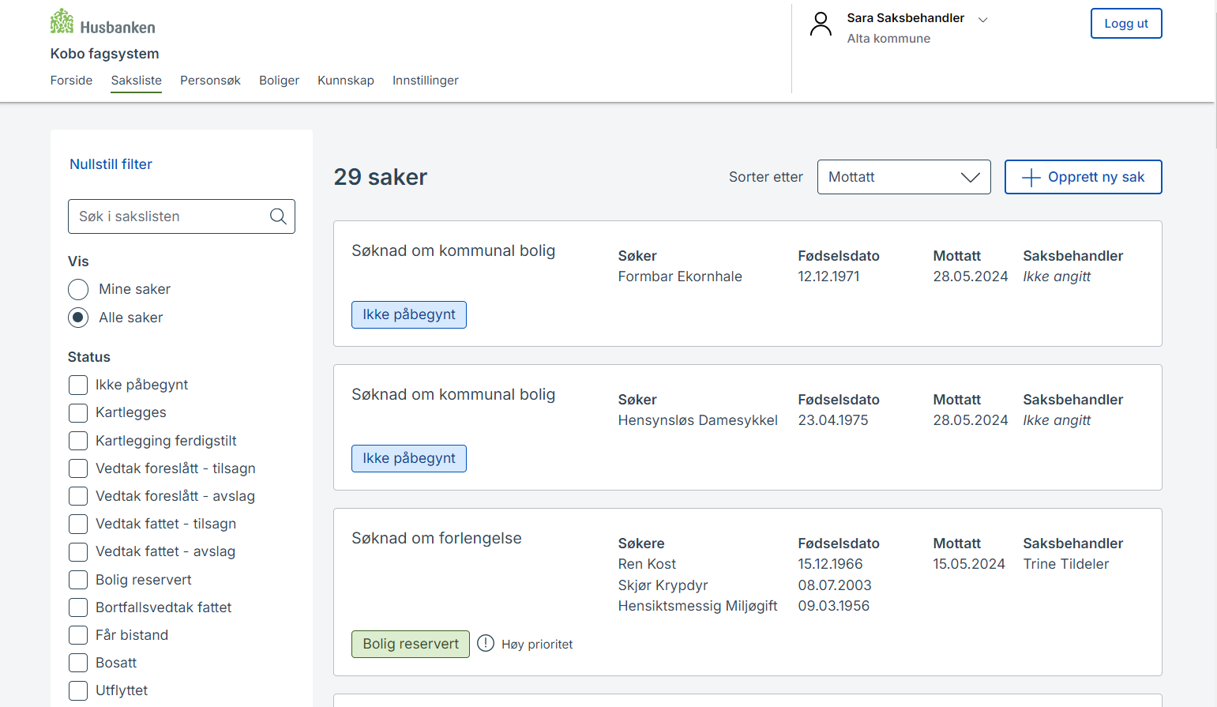
(Skjermdump: husbanken.no)

Slide 6


Dilemmaer
NAV
Forvaltningsenheten
Boligforetaket

Slide 7
Visjon
Boligforetak
Visning
Kontrakt
Bolig-møte
Følge opp
Oppdatere boliger i Kobo
Vedtak og matching i Kobo
Kobo-team
Komm. bolig?
Boligsøknad
Barnevern
Vedtak §6 Boligsosial lov/Bistand
Privat bolig?
Flyktningtj.
Søknad §6
Oppfølging
Tverrfaglig Boligsosialt team
Boligforetak vaktmester
Råd og veil.
NAV
Stangehjelpa

Slide 8
Visjon
Boligforetak
Visning
Kontrakt
Bolig-møte
Følge opp
Oppdatere boliger i Kobo
Vedtak og matching i Kobo
Kobo-team
Boligsøknad
Komm. bolig?
Barnevern
Vedtak §6 Boligsosial lov/bistand
Privat bolig?
Flyktningtj.
Søknad §6
Oppfølging?
Tverrfaglig Boligsosialt team
Boligforetak vaktmester
Råd og veil.
NAV
Stangehjelpa

Slide 9
Humper i vegen
Kommunens styringslinjer
  Hvem gjør hva i kommunen?
  Forarbeid før innføring
Delegasjoner og mandat
Tidsbruk for å gjøre et så godt arbeid som vi ønsker
Svakheter i Kobo
  Roller og tilganger i Kobo
  Autotekster
  Integrasjon mot andre fagsystemer

Slide 10
Muligheter
Ett system for hele kommunen
Tydeligere rolleavklaring
  Tvinger fram avklaringer
Dialogverktøy både med bruker og mellom virksomheter
Oversikt og verktøy for boliganalyse
  Hva trenger kommunen EGENTLIG?
Tverrfaglig boligsosialt arbeid i kommunen
  Bolig på dagsorden i alle virksomheter
  Samarbeid for å løse boligsosiale utfordringer

Slide 11
Tone Strugstad Qviller
NAV-leder Stange
tone.strugstad.qviller@nav.no

